Slide 1
DDB Named Entity Recognition (NER) Demonstrator
Haya Halimeh
21.01.2025

Slide 2
High-Level Intro: Was passiert im Hintergrund?
Aktueller Stand: Was hat sich seit dem letzten Termin getan?
DDB NER Demonstrator
Demo: Proof of Concept
Diskussion & Nächste Schritte

Slide 3
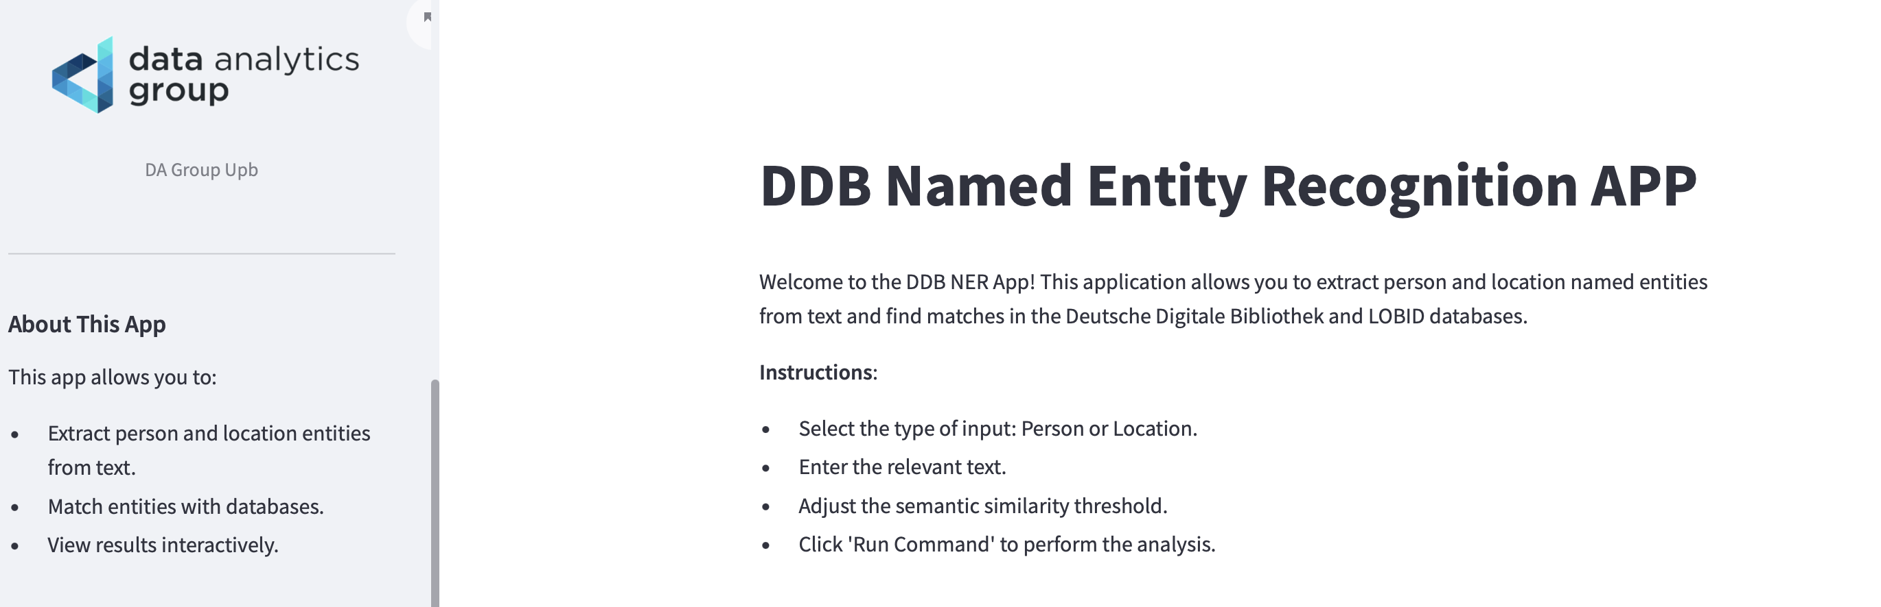
High-Level Intro: Zielsetzung

Slide 4
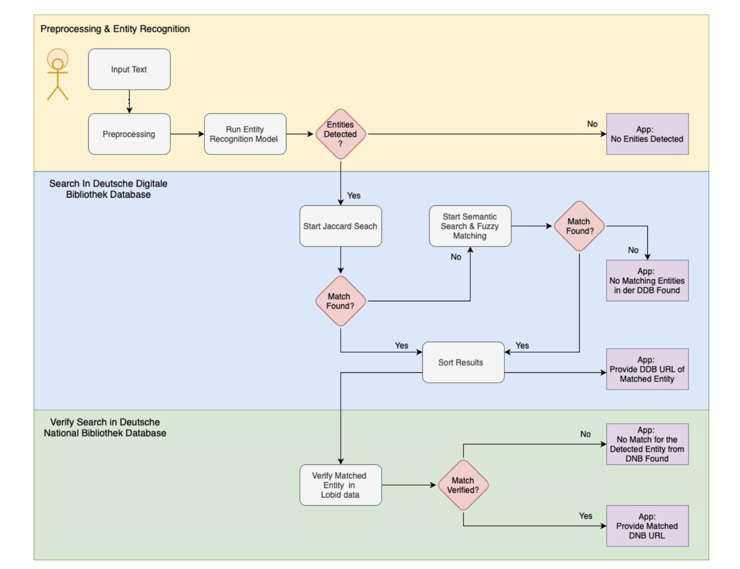
High-Level Intro: Entitäten detektieren
1
DDB API
2
DDB Ergebnisse

Slide 5
High-Level Intro: Suche Jaccard
3
Ergebnisse durchsuchen
mit Jaccard Suche

Slide 6
High-Level Intro: Suche Semantisch & Fuzzy
4
Ergebnisse durchsuchen
mit Semantischer &
Fuzzy Matching Suche

Slide 7
High-Level Intro: DDB URL
5
DDB URL

Slide 8
High-Level Intro: NER Ergebnis Validierung
6
DNB URL

Slide 9
Aktueller Stand: Optimierungen
Functional:
Bugs Fixed
Aktualisierte Modelversion
Kontextabhängig sowohl kontextunabhängig
Sliding-Windows für sehr lange Texte
Fuzzy Matching zur semantischen Suche hinzugefügt
Spacy Filtering für länger Texte hinzugefügt
Behandlung unvollständiger Personennamen
Umliegender Kontext zur Person (Beruf) zur eindeutigen Identifizierung der Person wird berückichtigt
Umliegender Kontext zum Ort (Stadt) zur eindeutigen Identifizierung der Organization wird berückichtigt

Slide 10
Aktueller Stand: Optimierungen
Mon-Functional:
High-Level Diagramm hinzugefügt
GUI benutzerfreundlicher gestaltet
Nutzer:innen können die Einstellung selbst bestimmen, anstatt auf eine Blackbox angewiesen zu sein:
Dazu gehört:
- Similarity Threshold
- Spacy
- City
- Profession
- One-Person Name

Slide 11
Aktueller Stand: Ausgewählte Beispiele
Kontextabhängig sowohl kontextunabhängig:
“Pjotr Iljitsch Tschaikowski” : kontextunabhängig
“Musiktheater nach dem Kinderbuchklassiker von Leo Lionni, etc…“ : kontextabhängig
Behandlung unvollständiger Personennamen:
“Beethoven” : Unvollständige Name zu einem bekannten Künstler, soll gesucht werden
“Angelina lebt mit ihren beiden eitlen und hochnäsigen Stiefschwestern Clorinde und Tisbe” : Unvollständige Personennamen, soll nicht gesucht werden
Umliegender Kontext zur Person (Beruf) zur eindeutigen Identifizierung der Person wird berückichtigt:
“Konzert mit der besten Queen-Coverband … Harry Rose ….” : Der Theologe Harry Rose soll nicht gefunden werden
Umliegender Kontext zum Ort (Stadt) zur eindeutigen Identifizierung der Organization wird berückichtigt:
„Bergbaumuseum” : Ohne Stadt soll nicht igrendeinen beliebigen Match zurückgegeben werden
Similarity Threshold: Nutzer kann den Threshold selbst festlegen

Slide 12
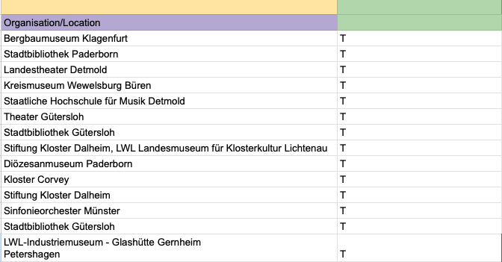
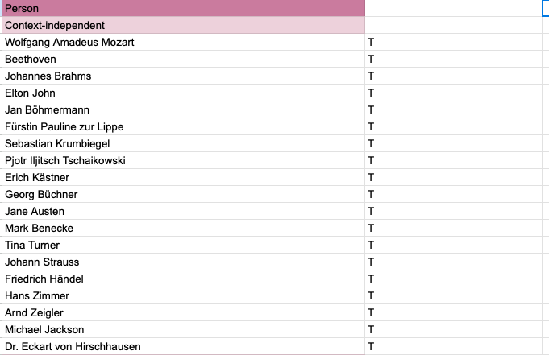
Aktueller Stand: Testing
Organisation: 14 Veranstaltungstexte aus OWL-Live: 100% Erfolgsquote
Person: 19 kontextunabhängige Personennamen: 100% Erfolgsquote

Slide 13
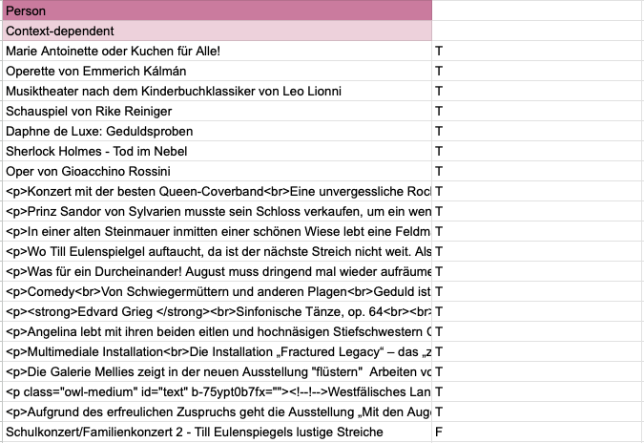
Aktueller Stand: Testing
Person: 19 Veranstaltungstexte aus OWL-Live: 95% Erfolgsquote

Slide 14
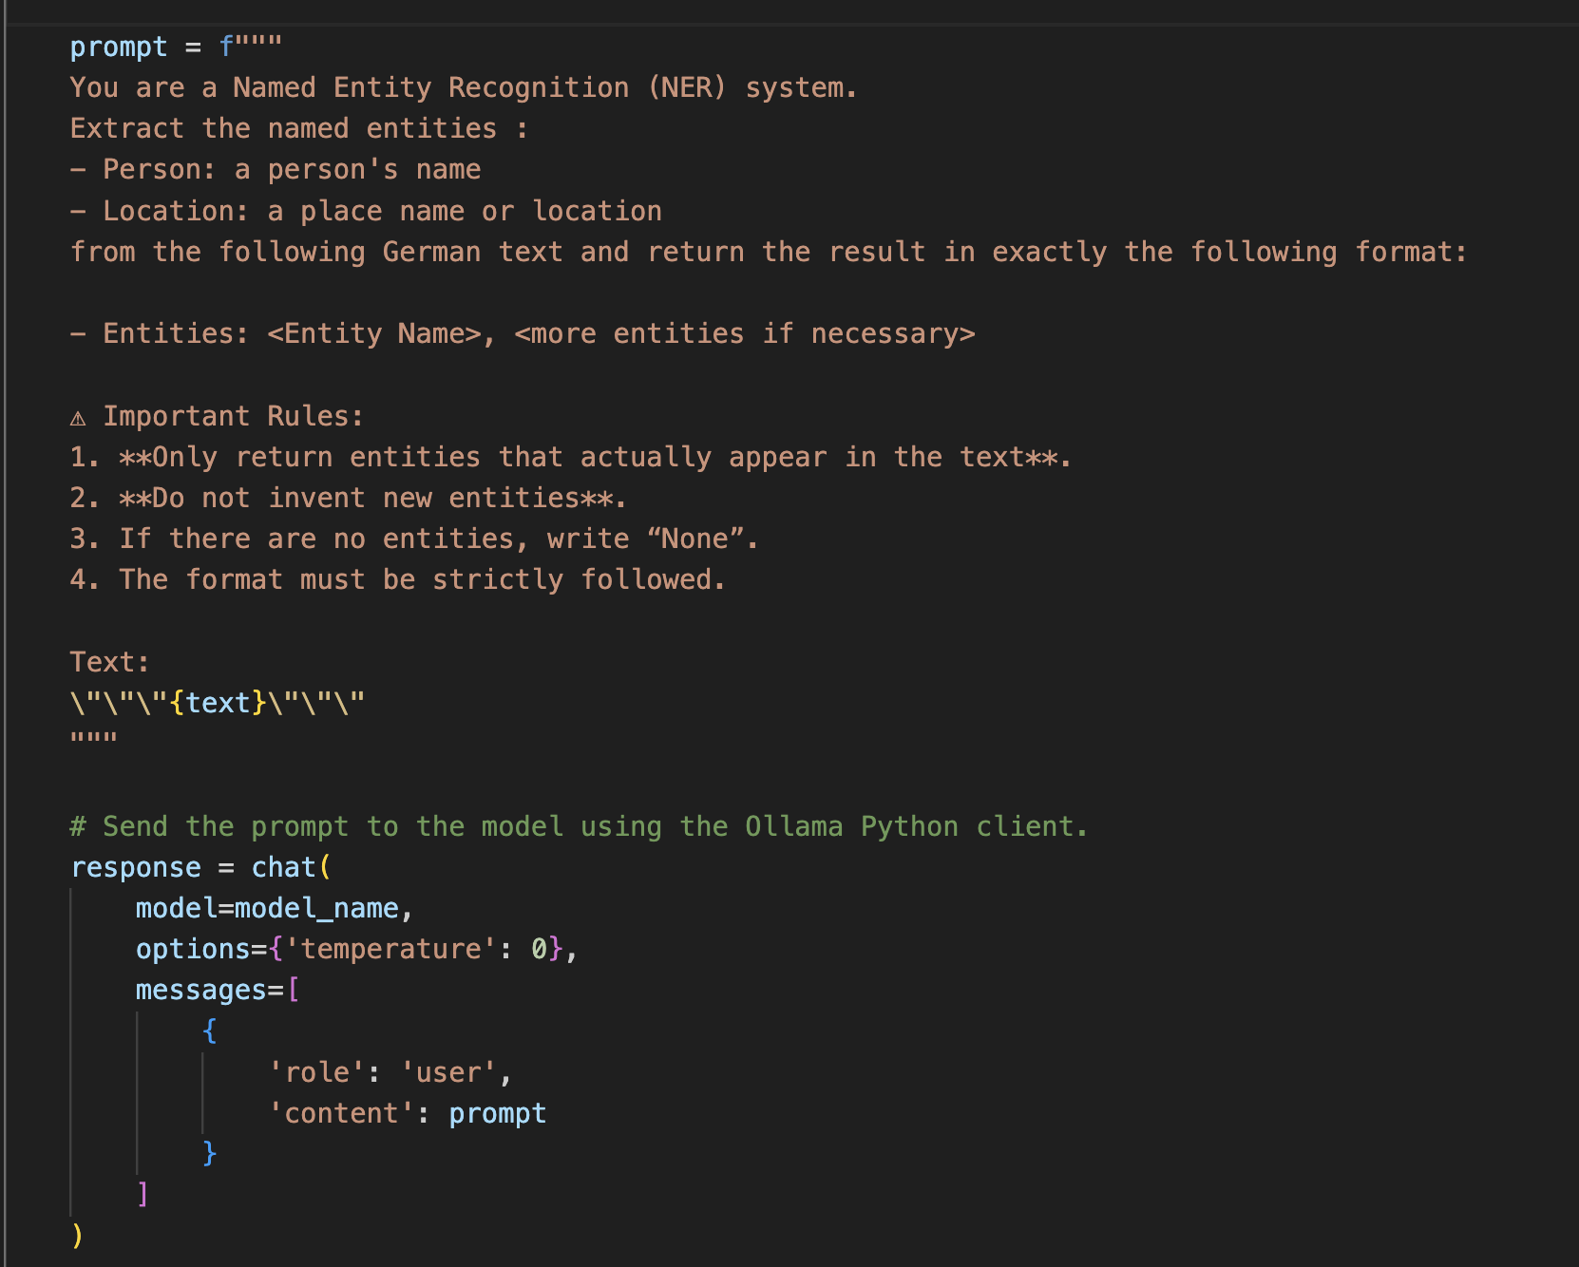
Aktueller Stand: Verbesserungsmöglichkeiten
Variationen in der Schreibweise sind immer noch problematisch
Große Variationen in den Veranstaltungstexten
Domain Adaptation der Modelle für die Kulturdomaine
Weitere Optimierungsschritte
Weitere Tests
LLMs (erste Tests zeigen,
dass ein Fine-Tuning notwendig ist, da ein
Datenmodell/Muster nicht fehlt)

Slide 15
Live Demo: Proof of Concept
http://localhost:8501
Person:
<p><strong>Edvard Grieg </strong><br>Sinfonische Tänze, op. 64<br><br><strong>Johannes Brahms</strong><br>Doppelkonzert a-Moll für Violine, Violoncello und Orchester op. 102<br><br><strong>Wilhelm Stenhammar </strong><br>Symphonie Nr. 2 g-Moll, op. 34<br><br><br>Musikalische Leitung: <strong>Per-Otto Johansson</strong><br><strong>Charlotte Thiele</strong>, Violine<br><strong>Friedrich Thiele</strong>, Cello<br><br><strong>Mit dem Symphonischen Orchester des Landestheaters Detmold </strong></p>
Organization:
Stiftung Kloster Dalheim, LWL Landesmuseum für Klosterkultur Lichtenau

Slide 16
Dr. Simon Oberthür
05251 60-6822
oberthuer@sicp.uni-paderborn.de

